Slide 1








BÚSQUEDA DEL TESORO

Slide 2




INSTRUCCIONES
Una búsqueda del tesoro es una forma divertida de conocer a tu cliente en su entorno. A continuación, te presentamos varias sugerencias que puedes usar al inicio de la terapia para conocer a tu cliente y su mundo. Asegúrate de revisar las pistas antes de la sesión y ocultar las diapositivas que no sean adecuadas.

Slide 3


BÚSQUEDA DEL TESORO
INSTRUCCIONES
2
4
1
3
Agudiza tus sentidos y encuentra los objetos que debes buscar.
Ve rápido para que puedas encontrar todos los elementos en la lista
Una vez que hayas conseguido tu tesoro, simplemente muéstrale el artículo a tu terapeuta.
Hazles saber por qué el artículo es importante y por qué lo elegiste.

Slide 4




¿ALGUNA PREGUNTA?
¿Tienes alguna pregunta antes de empezar?

Slide 5





Encuentra algo que te haga feliz.

Slide 6



Encuentra algo en tu color favorito.

Slide 7


Encuentra una foto que te guste.

Slide 8


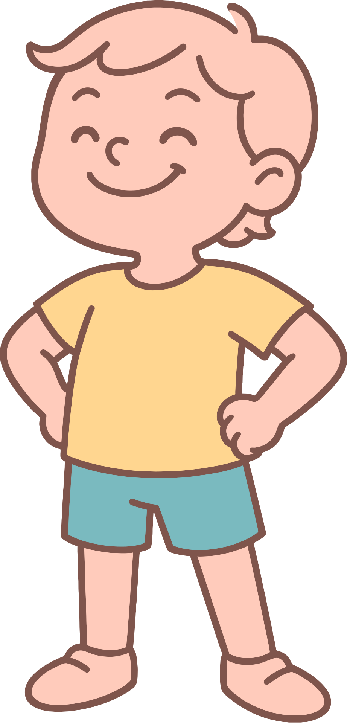

Encuentra algo de lo que estés orgulloso.

Slide 9

Muéstrame algo en lo que estés trabajando para la escuela.

Slide 10


Encuentra algo que hayas hecho tú mismo.

Slide 11

Encuentra algo que te haga sentir seguro.

Slide 12

Encuentra algo que puedas usar si estás molesto o enojado.

Slide 13


Encuentra algo que huela bien.

Slide 14

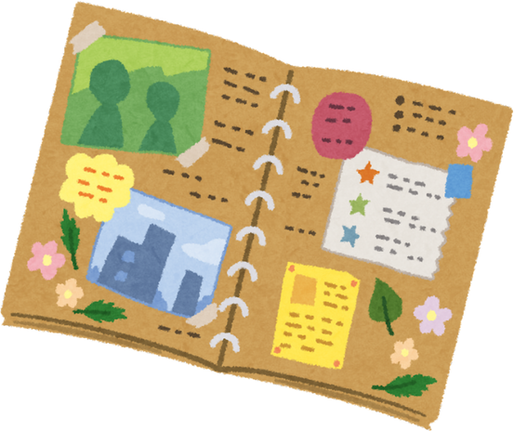
Encuentra algo que te traiga un buen recuerdo.

Slide 15

Encuentra algo que te traiga un mal recuerdo.

Slide 16


Encuentra algo que exprese tu personalidad.

Slide 17

Encuentra algo que te brinde comodidad.

Slide 18

Encuentra algo que te recuerde a un sabor que te gusta.

Slide 19

Muéstrame tu amigo peludo, si tienes uno.

Slide 20

Encuentra algo que te recuerde algo que extrañas en este momento.

Slide 21

Encuentra un sonido que realmente disfrutes.

Slide 22

Encuentra algo que te recuerde a tu familia.

Slide 23

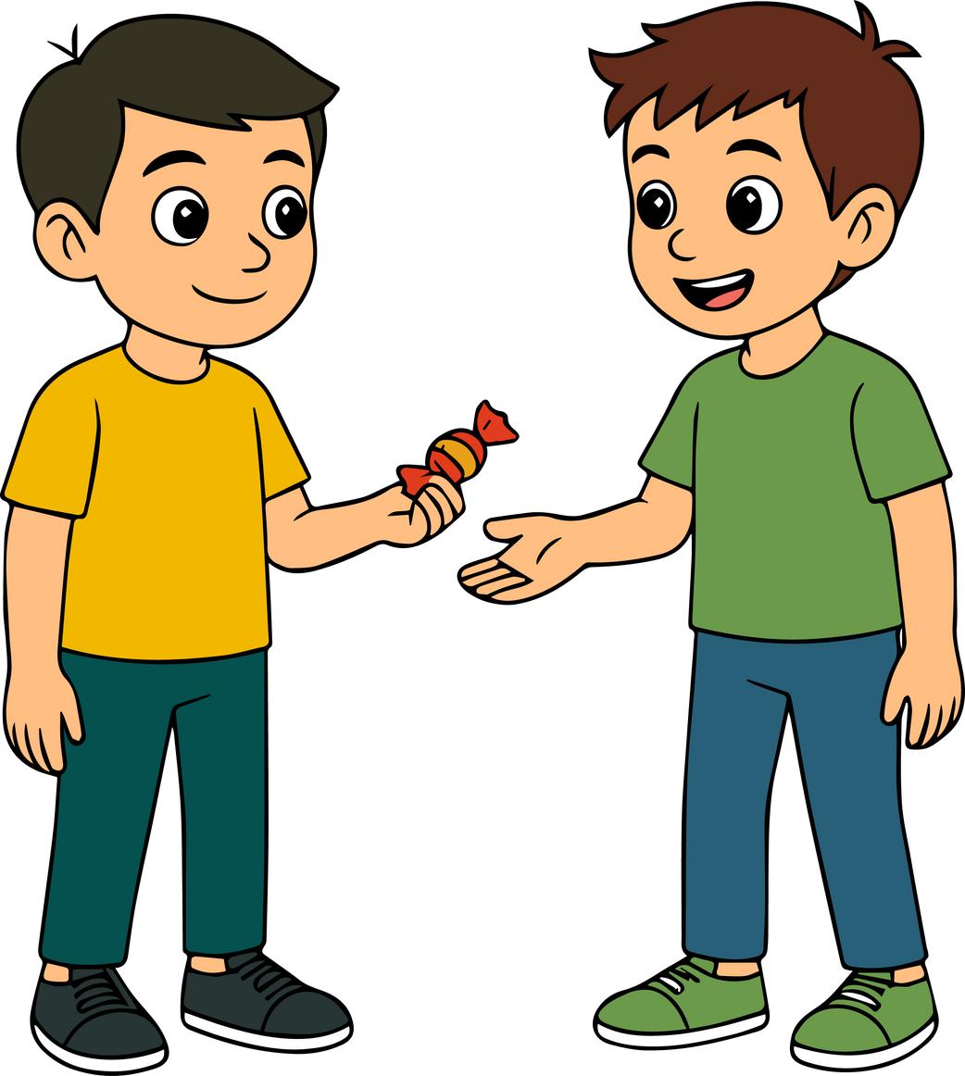
Encuentra algo que quieras compartir y que aún no hayas hecho.

Slide 24

Encuentra algo que te haga sentir como en casa.

Slide 25


¿QUÉ MÁS DEBERÍA SABER SOBRE TI?

